Slide 1
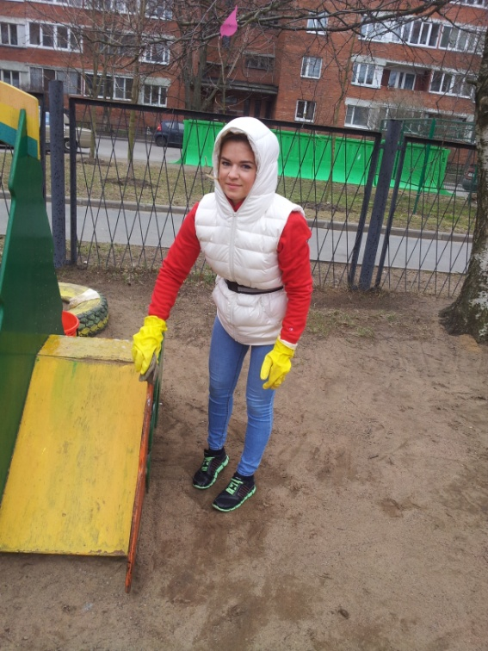
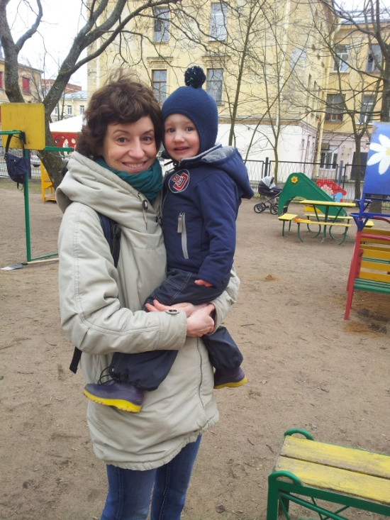
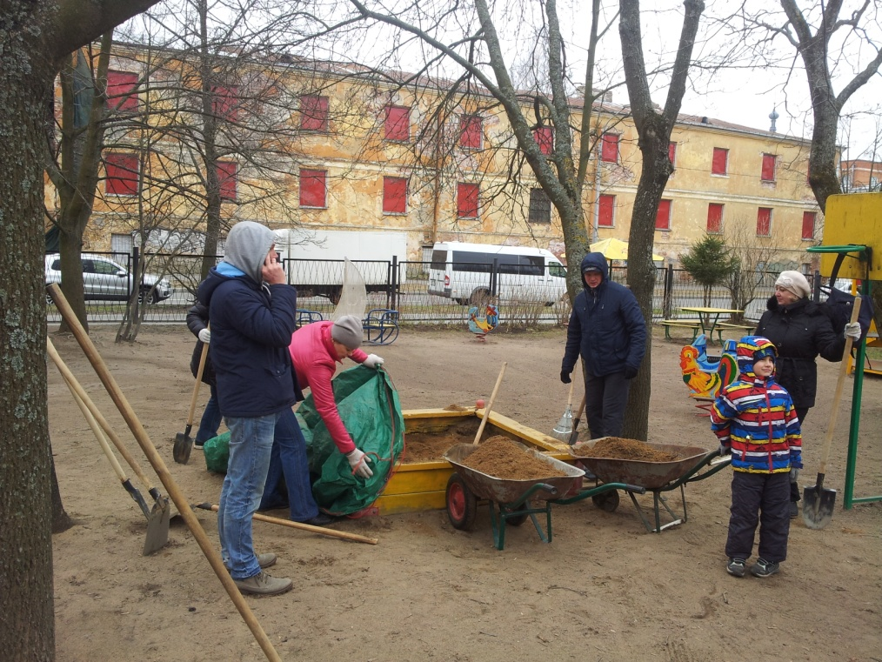
Коллектив детского сада «Солнышко» благодарит семьи Насти Малаховой, Лианы Абзалиевой, Майи Ганзюк, Алёши Парахина, Вани Мурга, Тимура Агададашева за участие в субботнике! Благодаря Вам наш детский сад стал еще солнечней!

